Slide 1
О действиях профсоюзов по защите социально-экономических прав работников районов Крайнего Севера и приравненных к ним местностей Иркутской области 18 ноября 2021 г.
Notes:
Уважаемые коллеги!
Надеюсь, что вам удалось прослушать основной доклад. Ссылка на него была вам направлена в понедельник. Если по каким-то причинам не случилось это сделать, у вас будет еще возможность посмотреть запись, прочитать текст доклада и поработать с презентацией, которая сейчас перед вами. Она в той или иной мере расширяет и углубляет информацию, отраженную в докладе, служит дополнением к нему.

Slide 2
Северные территории – в зоне особого внимания профсоюзов
ФНПР и её членские организации отстаивают права работников Севера и участвуют в обсуждении проблем северян на различных площадках
Михаил Шмаков
«Все понимают, что люди здесь живут в неравных по комфорту с европейской частью страны условиях. Тяжёлый труд и климатический фактор неблагоприятно влияют на здоровье населения, организм изнашивается быстрее и нетрудоспособность работника наступает в более ранние сроки».
Notes:
Немалое количество лет вопросы защиты социально-экономических прав работников в районах Крайнего Севера и приравненных к ним местностей включены в повестку профсоюзов области и страны в целом. Проблем много, решаются они трудно, для достижения цели требуется немало времени. Поиск решений происходит на самых разных площадках, в том числе на региональных, но преимущественно на федеральных, что понятно и очевидно.
Принятые за последние два года нормативно-правовые акты на федеральном уровне о развитии Арктической зоны и учреждение Государственной комиссии по вопросам развития Арктики свидетельствуют о понимании того, что за освоением Севера стоит будущее России, подъём экономики всей страны.
Создание экономической основы для развития и улучшения качества жизни в Арктической зоне нельзя не приветствовать. Однако, с нашей точки зрения, сегодня без должного внимания остаётся качество жизни людей в приарктических северных зонах.
Предлагаю обратиться к картам для уточнения представления о Севере России.

Slide 3
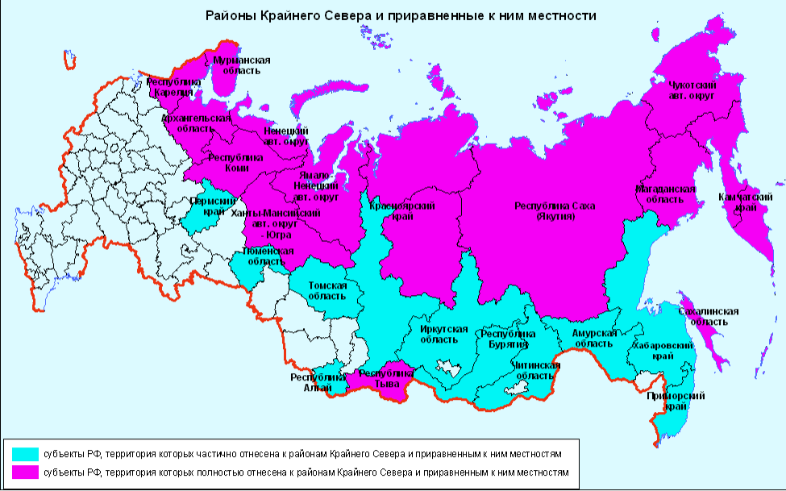
Notes:
Перед вами карта районов Крайнего Севера и приравненных к ним местностей.
Напомню, что в Советском Союзе Перечень районов Крайнего Севера и приравненных к ним местностей был утверждён постановлением Советом министров СССР от 10 ноября 1967 года № 1029. Затем в него вносились изменения и дополнения вплоть до 27 февраля 2018 года. В связи с объявленной «регуляторной гильотиной» названное постановление могло быть актуальным до 1 июля 2022 года.
На этой неделе были изданы два важных документа. Прежде всего речь идёт об Указе Президента России от 12 ноября № 651 о внесении изменения в стратегию развития Арктической зоны Российской Федерации. Указом были признаны утратившими силу принятые в период с 1992 по 1996 годы указы Президента России в целом или отдельные их пункты. Надо сказать, Указ заставил поволноваться всех работающих на Севере.
Зная, что проекты Указа и постановления Правительства России с перечнем районов Крайнего Севера и приравненных к ним местностей рассматривались на Российской трёхсторонней комиссии 25 июня текущего года в одном пакете и были поддержаны сторонами социального партнёрства, мы тоже немного занервничали, но понимали, что надо дождаться постановления.
Наконец, спустя 5 дней, вчера во второй половине дня на сайте Правительства РФ было опубликовано постановление Правительства РФ от 16 ноября № 1946 об утверждении перечня районов Крайнего Севера и местностей, приравненных к ним. И Указ и постановление вступают в силу с 1 января 2022 года.
В отношении Иркутской области принципиальных изменений в Перечне не произошло: территории те же, названия их приведены в соответствии с названиями муниципальных образований.
Итак, 24 субъекта Российской Федерации, отнесены к категории «районы Крайнего Севера и приравненные к ним местности» по наличию общеизвестных признаков: неблагоприятный и суровый климат, распространение вечной мерзлоты, большая удаленность от основных экономических и культурных центров, высокие транспортные издержки, удорожание производства и строительства, высокая стоимость жизни, экологическая уязвимость территории.

Slide 4
Notes:
Из всей северной территории страны 4% приходится на долю Иркутской области, это почти 62% общей площади региона На столь обширной территории сосредоточено немногим более пятой части населения Иркутской области. Статус района Крайнего Севера имеет только один административный район – Катангский. Городские округа Усть-Илимск и Братск, Бодайбинский, Братский, Казачинско-Ленский, Киренский, Мамско-Чуйский, Нижнеилимский, Усть-Илимский и Усть-Кутский муниципальные районы включены в перечень как местности, приравненные к районам Крайнего Севра.
С напряжением ждем постановления Правительства России об установлении районных коэффициентов и северных надбавок. Под вопросом для нас выравнивающие коэффициенты или, как мы привыкли говорить, «ножиковские».

Slide 5
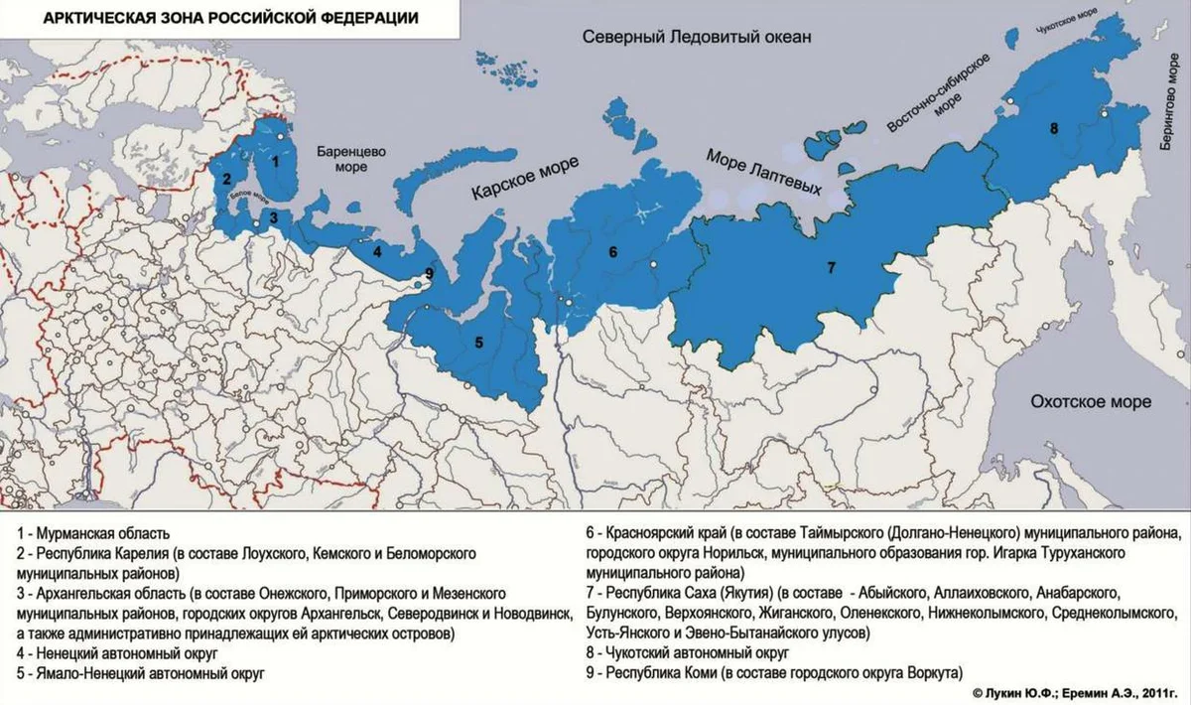
Notes:
На этой карте отображена Арктическая зона Российской Федерации.
Арктика занимает 18% всей территории России. Арктика – это 11% национального дохода и 22% объема общероссийского экспорта.
Доля Арктики в производстве алмазов составляет 97%, никеля и кобальта - по 90%, газа - 80%, нефти и меди - по 60%. Не правда ли, впечатляет?!
Очевидно, что арктические регионы развиваются в опережающем режиме по сравнению с приарктическими. В них создаются благоприятные условия для бизнеса, развития социальной сферы и транспорта, что отражено в Стратегии развития Арктической зоны Российской Федерации и обеспечения национальной безопасности на период до 2035 года. Стратегия утверждена Указом Президента Российской Федерации 26 октября 2020 года, номер указа 645. Профсоюзы добиваются повышения внимания со стороны государства не только к Арктике, но и к иным территориям Севера. Нас волнует социально-экономическое положение работников приарктических зон, в том числе местностей, приравненных к районам Крайнего Севера.

Slide 6
Важность северных территорий признаётся всеми
Россия в следующие десятилетия будет прирастать Арктикой и Севером
Владимир Путин
«Всё, что происходит на северах, представляет для нас особый интерес и особую ценность. Я даже не говорю сейчас об освоении Северного морского пути. В целом в этом будущее наше, в том числе и с точки зрения добычи природных ископаемых в перспективе».
Notes:
Федерация Независимых Профсоюзов России активно действует на площадках Государственной Думы, Министерства труда и занятости РФ, Российской трёхсторонней комиссии по регулированию социально-трудовых отношений и на иных площадках, нередко принуждая Правительство России и исполнительные органы власти, законодательную власть обсуждать проблемы социально-экономического развития Севера в целом. Мы солидарны с федерацией, ставим перед ней проблемы, волнующие Иркутскую область, совместно продвигаем их решение. Известно, капля камень точит. Надеемся, что в ближайшей перспективе внимание к проблемам всех северных территорий со стороны государственной и законодательной властей будет нарастать.

Slide 7
ИСТОРИЯ ВОПРОСА
1
Генсовет ФНПР
(апрель 2021 г.)
2
Исполком ФНПР
(июнь 2021 г.)
3
Рабочая группа ФНПР
(июнь-август 2021 г.)
Выездные заседания рабочей группы
(август-октябрь
2021 г.)
4
5 (продолжение)
Notes:
История вопроса защиты социально-экономических прав работников Севера насчитывает столько лет, сколько существует ФНПР. Особенно активно федерация профсоюзов действовала в последние десять лет. А изменения в 2019 году в пенсионной системе ещё более активизировали действия профсоюзов. На этом и следующем слайде отражена история только 2021 года.
В апреле 2021 г. постоянная комиссия Генсовета ФНПР по «северным вопросам» на заседании Исполкома ФНПР обосновала необходимость рассмотрения на очередном заседании Генсовета отдельного вопроса, посвященного текущему социально-экономическому положению работников на Севере.
Исполком в июне принял решение провести Генсовет 24 ноября, утвердил состав рабочей группы по подготовке материалов для рассмотрения.
Рабочая группа провела три выездных заседания: 26 августа – в Хабаровске, 30 августа – в Ханты-Мансийске, 19 октября – в Москве (вместо Архангельска). Ею были подготовлены аналитические материалы о работе профсоюзов по обеспечению достойного уровня жизни проживающих на Севере и в Арктике.

Slide 8
ИСТОРИЯ ВОПРОСА
5
VII Северная межрегиональная конференция
(19.10.2021 г.)
6
Круглый стол
(29.10.2021 г.,
г. Сургут)
Пенсионное обеспечение
7
Заседание постоянной комиссии Генсовета ФНПР
(23.11.2021 г.)
Заседание Генсовета ФНПР
(24.11.2021 г.)
8
Работа продолжится
Notes:
Особая тема в истории вопроса – Северная межрегиональная конференция по актуальным вопросам социальной защиты работников с участием всех сторон социального партнёрства федерального и регионального уровней, представителей законодательной власти федерального и регионального уровней. В этом году она была седьмой по счёту, первая состоялась в 2014 году. Скорее всего, многие из вас смотрели её непосредственно в период проведения или в форме видеозаписи, знаете её содержание и принятые ею рекомендации. Об этом немало сказано в тексте доклада. Информация о конференции размещена на сайтах ФНПР и Иркутского Профобъединения, в газетах «Солидарность» и «Единство профсоюзов».
Особое место в подготовке вопроса к рассмотрению на Генсовете занял круглый стол в г. Сургуте. В его работе участвовали также все стороны социального партнёрства, депутаты Государственной Думы, руководители отдельных регионов. Обсуждался вопрос пенсионного обеспечения граждан, работающих в районах Крайнего Севера и приравненных к ним местностях. Рекомендации круглого стола также выносятся на заседание Генсовета ФНПР 24 ноября 2021 г.

Slide 9
Оценка численности постоянного населения северных территорий РФ
Notes:
Считаю необходимым в дополнение к основному тексту доклада привести некоторые данные для раскрытия обозначенных в нём тенденций.
Первая тенденция – уменьшение численности постоянного населения северных территорий.
В северных территориях страны за 20 лет население уменьшилось немногим больше 10% (10,3%)

Slide 10
Оценка численности постоянного населения северных территорий ИО
Notes:
В северных территориях Иркутской области население за те же 20 лет сократилось на 23%! Спрашивается, почему? Вопрос, конечно, риторический.
Конечно, сработала программа переселения из северных территорий в южные под предлогом перенаселения Севера. Но есть и другие причины.
Предлагаю для этого оценить ещё две тенденции: в сфере здоровья и заработной платы.

Slide 11
Заболеваемость по основным классам болезней (на 1000 чел.)
 | 2000 | 2010 | 2015 | 2019
Некоторые инфекционные и паразитарные болезни
КС+местности | 60,5 | 42 | 34,8 | 38,4
КС+местности ИО | 46,2 | 24,7 | 24,6 | 51,1
КС+местности Красноярский край | 57,7 | 35,1 | 30,8 | 30,6
Россия | 44,3 | 32,8 | 28,1 | 26,6
Болезни эндокринной системы, расстройства питания и нарушение обмена веществ
КС+местности | 11 | 12,5 | 15,7 | 17,1
КС+местности ИО | 15,3 | 12,9 | 16,4 | 21,1
КС+местности Красноярский край | 6,9 | 10,6 | 12,3 | 13,1
Россия | 8,5 | 10,2 | 13,3 | 14,4
Болезни органов дыхания
КС+местности | 403,3 | 406,7 | 424,1 | 449
КС+местности ИО | 397,1 | 382,3 | 374,6 | 449,8
КС+местности Красноярский край | 186,1 | 186 | 166,9 | 163,8
Россия | 317,2 | 324 | 337,9 | 356,2
Notes:
На этом и следующем слайде вам предлагается сравнить заболеваемость населения в сравнении: заболеваемость всего населения России, населения в районах Севера России, в районах Севера Иркутской области и Красноярского края.
К большому сожалению, в отношении нашего региона по приведённому перечню заболеваний можно констатировать нелицеприятный факт: мы в четырех из шести видов заболеваний впереди планеты всей! Отсюда наши претензии к организации здравоохранения, к кадровому его обеспечению, проведению диспансеризации и периодических медицинских осмотров.
Общая наблюдаемая тенденция для Иркутской области – ухудшение состояния здоровья от года к году.

Slide 12
Заболеваемость по основным классам болезней (на 1000 чел.)
 | 2000 | 2010 | 2015 | 2019
Болезни органов пищеварения
КС+местности | 48,2 | 48,7 | 49,5 | 43
КС+местности ИО | 43,2 | 34,6 | 48,6 | 41
КС+местности Красноярский край | 21,8 | 52,9 | 45,9 | 37,1
Россия | 32,3 | 33,4 | 35,3 | 32,0
Болезни кожи и подкожной клетчатки
КС+местности | 53,4 | 54,5 | 49,1 | 48,7
КС+местности ИО | 41,1 | 27,1 | 19,6 | 35,6
КС+местности Красноярский край | 41,0 | 42,6 | 41,9 | 46,8
Россия | 44,0 | 48,2 | 44,0 | 40,7
Болезни костно-мышечной системы
КС+местности | 38,0 | 42,2 | 37,5 | 38,4
КС+местности ИО | 30,3 | 41,9 | 60,9 | 69,8
КС+местности Красноярский край | 29,5 | 63,2 | 50,4 | 53,8
Россия | 30,6 | 33,5 | 30,1 | 30,3
Notes:
Приведу данные ещё по одному немаловажному для нас классу болезней только по одному 2019 году- Травмы, отравления и некоторые другие последствия воздействия внешних причин:
(КС+ местности – 95,7
КС+местности ИО – 106,0
КС+ местности Красноярский край – 94,9
Россия – 90,4.)
Северяне Иркутской области чаще травмируются, чем граждане страны (опережаем Россию почти на 15,5%), чем граждане Севера России – на 10%, чем граждане Севера Красноярского края – на 11%.

Slide 13
Среднемесячная номинальная начисленная заработная плата работников организаций (без малого предпринимательства), рублей
Notes:
Наконец, не могу не остановиться на среднемесячной начисленной заработной плате работников на Севере.
Красным цветом на слайде отображаются данные по северным территориям страны в целом. Синим цветом – данные по Северу Красноярского края. Ниже всех – данные по Иркутской области.
В докладе упоминалось, что средняя заработная плата в северных территориях Иркутской области отличается от средней по области не так значимо, как должно быть. Среднемесячная номинальная начисленная заработная плата работников организаций в северных территориях в 2019 году была больше региональной всего на 13 464 руб.
Таким образом, наблюдается тенденция снижения эффективности компенсирующих выплат в северных регионах, уровень северной заработной платы сближается со среднероссийской.
Проблема заключения Регионального соглашения по минимальной заработной плате остаётся для нас важной и острой, о чём также говорилось в докладе.

Slide 14
Notes:
Возвращаюсь к Северной конференции. Это важная для нас площадка для постановки проблем и поиска решения совместно с другими регионами, федеральными органами исполнительной власти.

Slide 15
Актуальные проблемы
Применение выравнивающих коэффициентов к заработной плате с 1 июля 2022 года: да или нет?
«Актированные дни» при экстремальных температурах воздуха
Микроклимат на открытом воздухе в СОУТ
Предварительные и периодические медицинские осмотры для всех без исключения работников
Процентная надбавка к заработной плате молодых специалистов
Notes:
Перед вами перечень проблем, вынесенных Иркутским Профобъединением для обсуждения на конференции в текущем году. О них сказано в докладе, они отражены на слайдах. Но остановлюсь сейчас только на одной – выравнивающие коэффициенты к заработной плате – быть или не быть с 1 июля 2022 года.

Slide 16
Применение выравнивающих коэффициентов с 1 июля 2022 года
Постановление главы администрации Иркутской области от 28 января 1993 года N 9 «О выравнивании районного коэффициента к заработной плате на территории Иркутской области»
1. С 1 января 1993 года установить выравнив единый районный коэффициент к заработной плате рабочих и служащих в размере
1,6 - на территории г. Усть-Илимска, Усть-Илимского и Нижнеилимского районов;
1,4 - на территории г. Братска и Братского района;
1,3 - на территории остальных городов и районов юга Иркутской области (за исключением г. Ангарска, г. Черемхово и Черемховского района, г. Тулуна и Тулунского района и работников ВСЖД, по которым ранее приняты решения облисполкома и постановления главы администрации).
Утратил силу (постановление Правительства РФ от 14.06.2011 № 466), но применяется
Документ утратил силу

Slide 17
Ответы Минтруда России на обращения профсоюзов
от 22.03.2021 № 14-0/10/ФС-345
Для применения повышенных (!) районных коэффициентов, установленных органами государственной власти субъектов РФ в соответствии с п. 13 постановления Совета Министров РСФСР
от 4.02. 1991 г. № 76
нет оснований
от 22.03.2021 № 14-0/10/ФС-345
К ЗП работников организаций в ИО должны применяться районные коэффициенты в размере 1,30 и 1,20, установленные постановлениями Госкомтруда СССР
от 4.09.1964 г. № 380-П-18 и
от 21.10.1969 г. № 421/26

Slide 18
ВЕРХОВНЫЙ СУД
РОССИЙСКОЙ ФЕДЕРАЦИИ
Дело № 66-Г08-1
ОПРЕДЕЛЕНИЕ
г. Москва 2 апреля 2008 г.
«Размеры выравнивающих районных коэффициентов установлены в пределах действующих на территории городов и районов Иркутской области минимальных и максимальных размеров коэффициентов (1,2-1,7), которые, в свою очередь, были установлены Постановлениями Госкомтруда СССР и ВЦСПС от 5 марта 1960 года N 298/8, от 4 сентября 1964 года N 380/П-18, от 20 декабря 1967 года N 533/36, от 30 мая 1985 года N 165/12-85, Постановлением Совета Министров СССР от 10 ноября 1967 года N 1029 и др.»
«Выравнивающие» районные коэффициенты не являются повышенными!

Slide 19
К Правительству РФ
Обеспечить преемственность утрачивающих силу и вновь принимаемых НПА
Оказывать финансовую поддержку из федерального и (или) регионального бюджетов в рамках обеспечения государственных гарантий и компенсаций в части расходов организаций малого и среднего предпринимательства, на выплату районных коэффициентов и процентных надбавок

Slide 20
«Актированные дни» при экстремальных температурах воздуха
Федеральным законодательством не определены климатические условия (скорость ветра, температура), в зависимости от которых работа на холоде или жаре должна прекращаться.
Работодатель имеет право (не обязанность!)
устанавливать «актированные дни».
Важно! Наделить региональные органы государственной власти правом принимать нормативные правовые акты, определяющие температурный режим и силу ветра, при которых работнику должны предоставляться перерывы для обогревания или должны прекращаться работы зимой (летом) на открытом воздухе, и возлагать на работодателя ответственность за принятие соответствующего локального нормативного акта (распоряжения).

Slide 21
Микроклимат на открытом воздухе в СОУТ
Работа на открытом воздухе:
микроклимат не оценивается при проведении СОУТ
Ограничение прав работника на здоровые и безопасные условия труда!
Необходимо!
Внести изменения в методику СОУТ при оценке условий работы на открытом воздухе при аномально низких и высоких температурах

Slide 22
Медицинские осмотры для всех работников
Право северян на охрану здоровья и медицинскую помощь может и должно безусловно (без каких-либо ограничений) реализовываться в обязательных предварительных и периодических медосмотрах для всех без исключения работников районов Крайнего Севера и приравненных к ним местностей в случае заключения трудового договора на неопределенный срок

Slide 23
Процентная надбавка молодым специалистам
Обеспечение молодежи права на получение в полном размере процентной надбавки к заработной плате с первого года работы в районах Крайнего Севера и приравненных к ним местностей может стать одним из механизмов возвращения и закрепления молодёжи на севере с перспективой, в том числе, улучшения в этих районах демографической ситуации

Slide 24
Благодарю за внимание!
Союз «Иркутское областное объединение организаций профсоюзов»
2021 г.

